Slide 1
Клуб «Берегиня»
Зеленогорска я модельная сельская библиотека
МОУ «Зеленогорская средняя общеобразовательная школа»
Завтра была ПОБЕДА
Фотоальбом
поселок Зеленогорский
Вышневолоцкий район

Slide 2
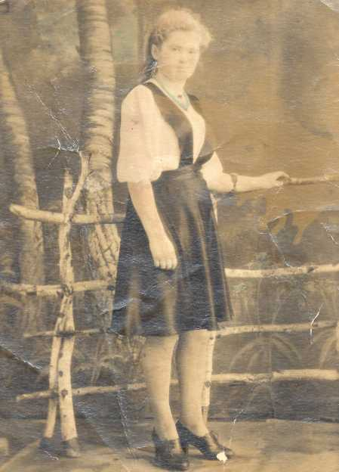
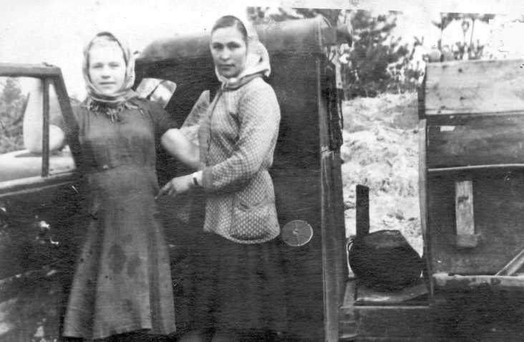
Из семейного альбома Железняковой Веры Васильевны
деревня Нива 1
Королева Нина Тимофеевна (справа) – шофер хлебной машины
колхоза п.Белый Омут
1947 год
Спиридонова Валентина Михайловна в день окончания «десятилетки»
г. Вышний Волочек
июнь 1948 года

Slide 3
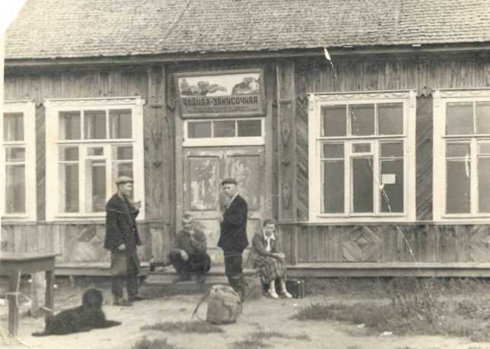
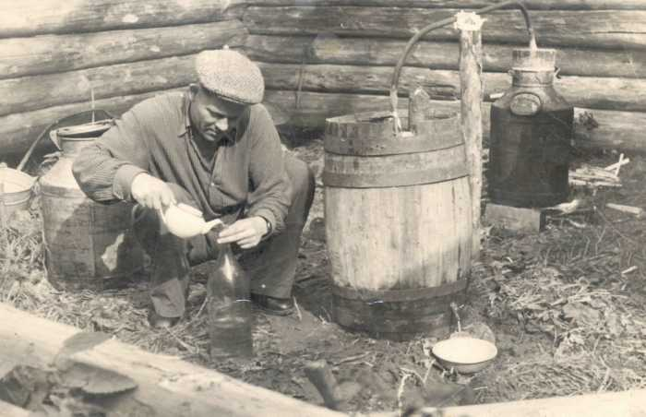
У чайной – закусочной
деревня Нива 1
1947 год
Алексей Кубышкин из Ленинграда во время отпуска «гонит самогон»
деревня Нива 1
лето 1950 год

Slide 4
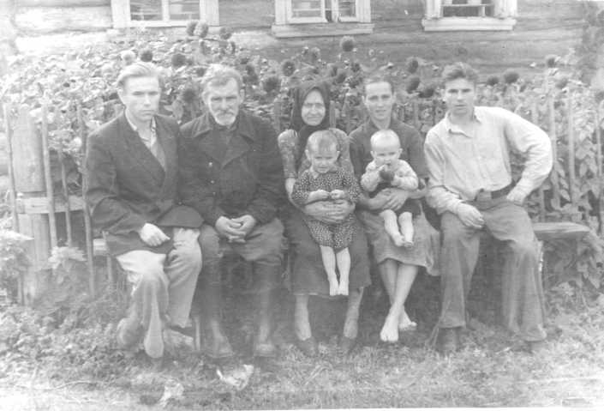
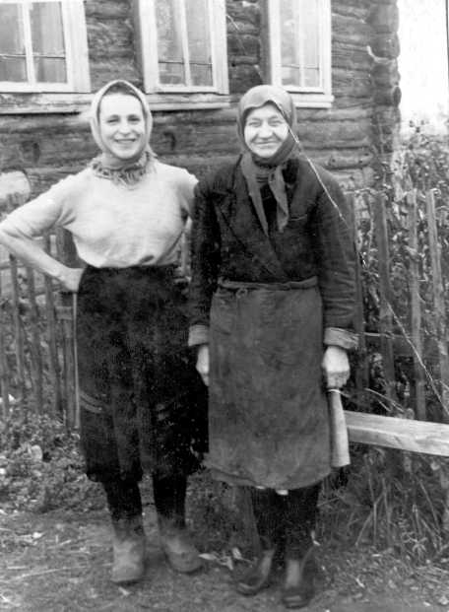
У родного дома семья Железняковых (слева направо): сын Михаил ,отец Александр, мать Евдокия на руках внук Михаил, сноха Вера на руках сын Александр ,сын Анатолий.
деревня Нива 1
Август 1949 год.
Сноха Железнякова Вера (слева ) и свекровь Железнякова Евдокия(справа) после копки картофеля.
деревня Нива 1.
Сентябрь 1950

Slide 5
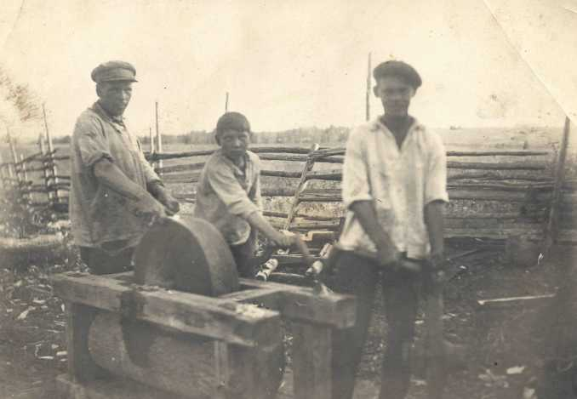
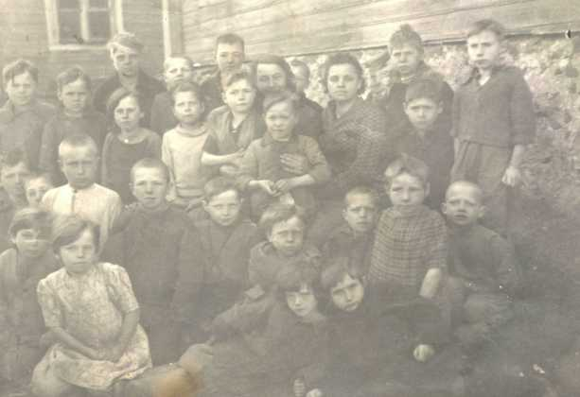
Из семейного альбома Веселова Бориса Егоровича
деревня Шунково
Веселов Егор (первый слева) за работой: точит колхозный инвентарь
деревня Шунково
1939 год
Веселов Борис (второй справа , верхний ряд) среди учеников 4 класса Федовской начальной школы
1948 год

Slide 6
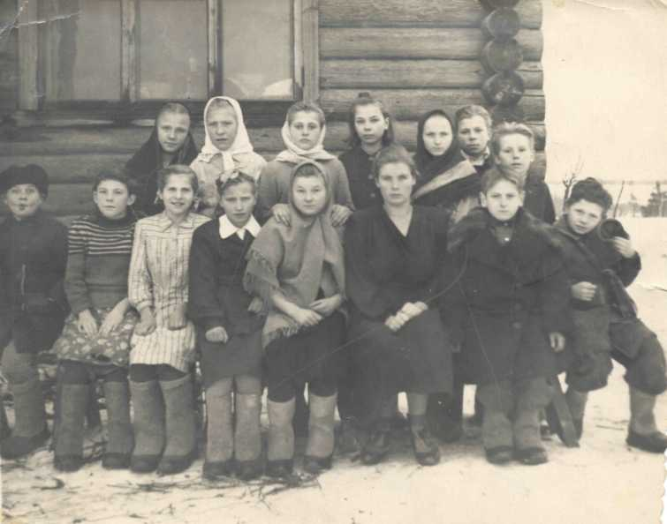
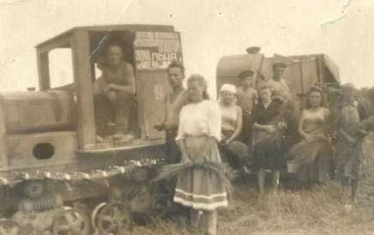
Ученики 6 класса Ильинской начальной школы
1949год.
Всей деревней – на уборку льна!
Тракторист Веселов Борис Егорович
деревня Шунково
1950 год

Slide 7
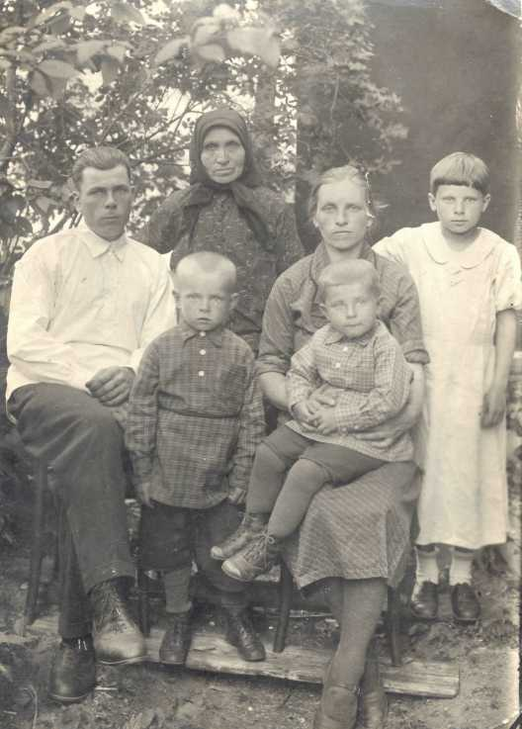
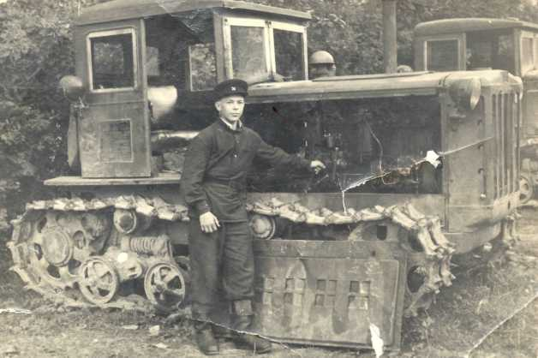
Веселов Борис Егорович
Соревнование трактористов
МТС колхоза
им. С.М.Буденного
1950 год
Семья Веселовых
1940 год.

Slide 8
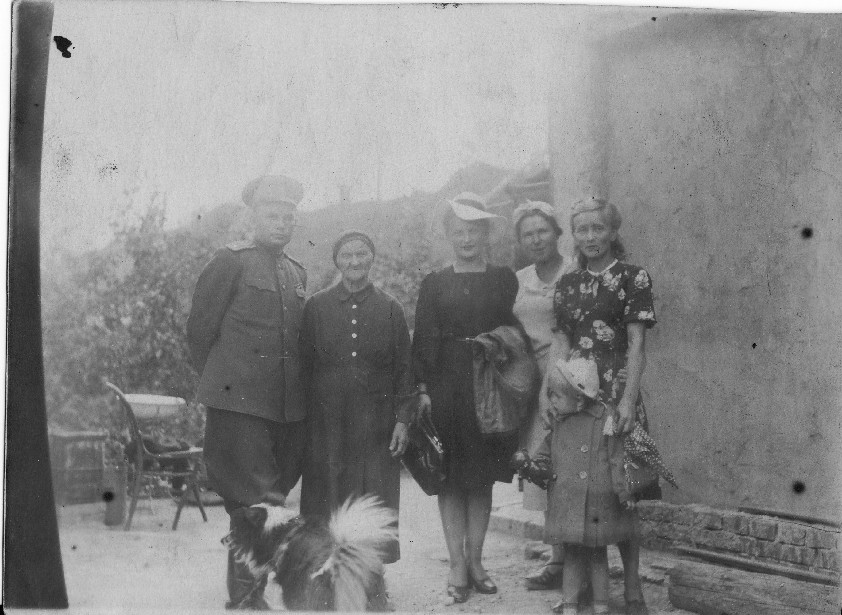
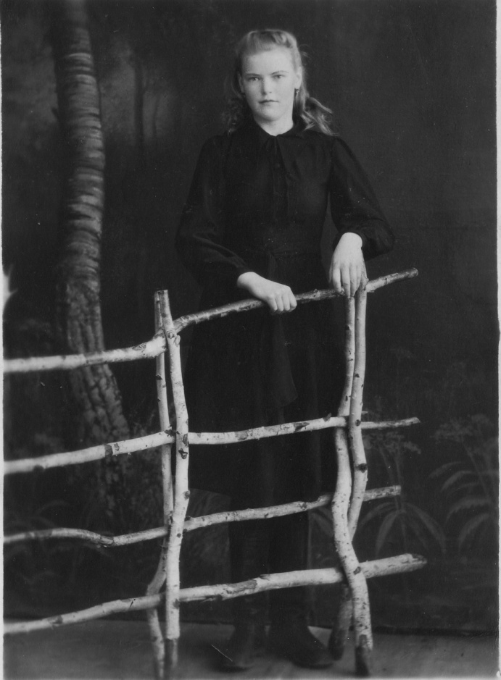
Из семейного альбома Журавлевой Лидии Михайловны
п.Зеленогорский
Родственники семьи Журавлевых на отдыхе .
1950 год.
Журавлева Мария –
ученица 10 класса
г.Вышний Волочек
1950 год.

Slide 9
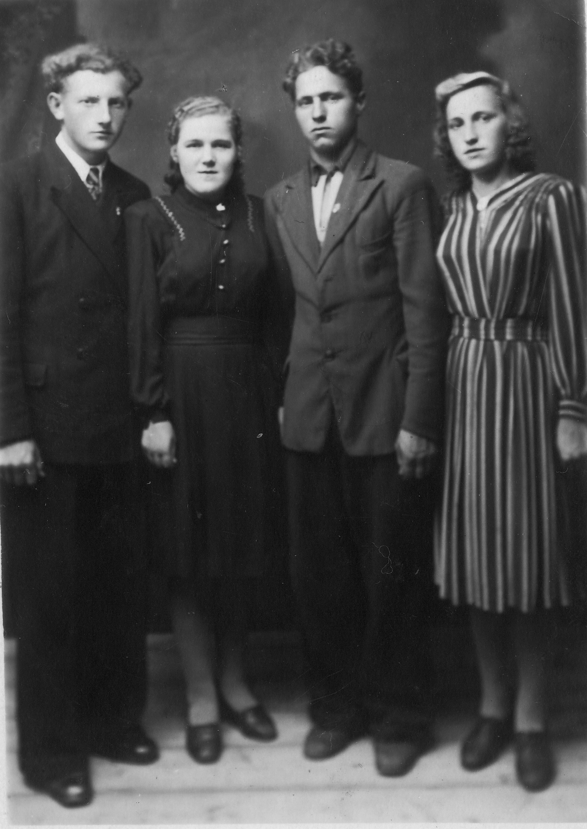
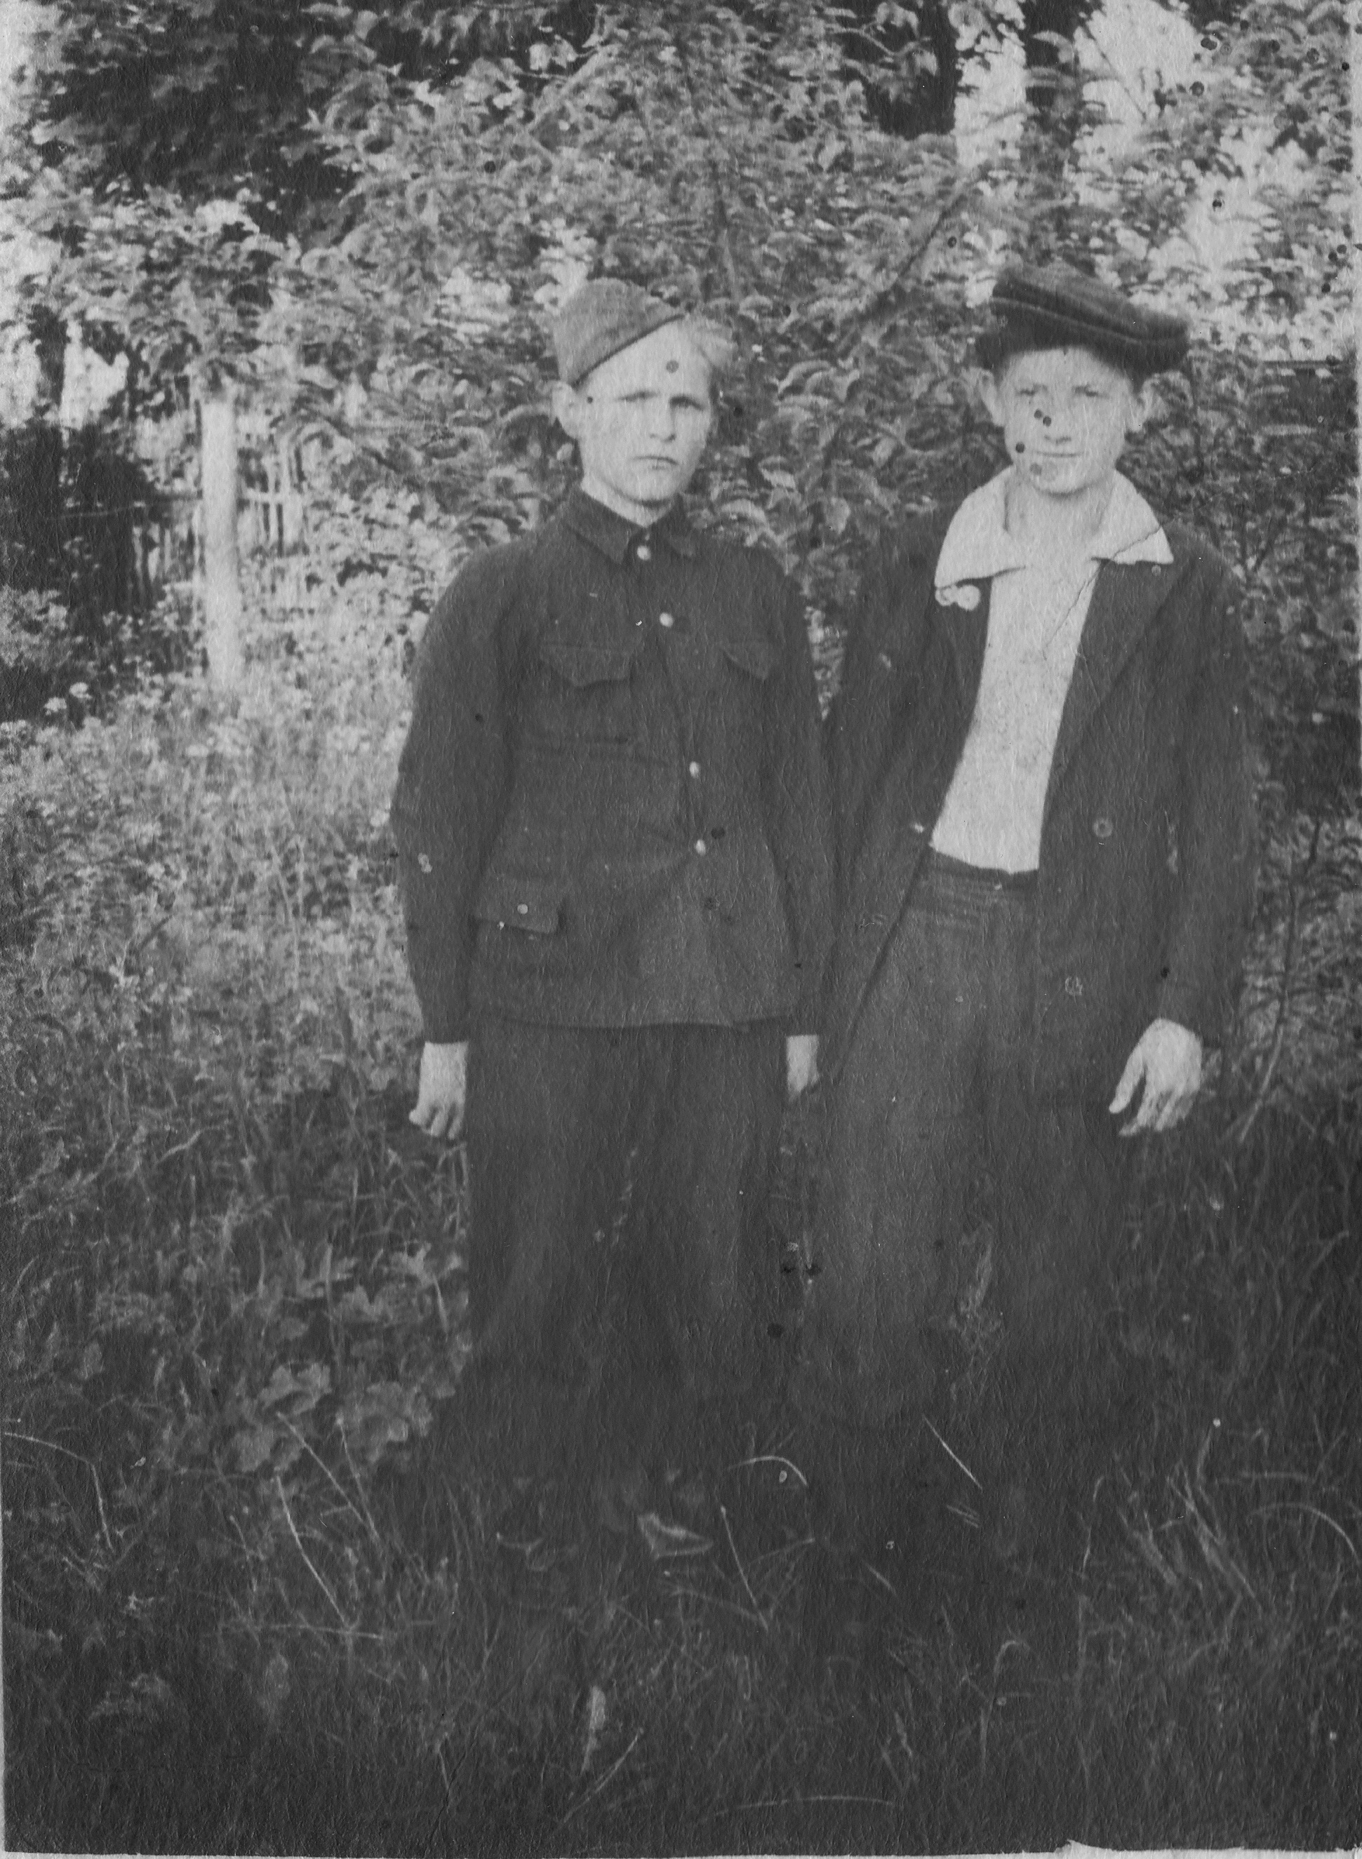
Журавлев Виктор (второй справа) в день отправки в армию 21 октября
г.Вышний Волочек
1948 год.
Братья Журавлевы Алексей (слева) и Николай(справа)
деревня Ермаково
1948 год

Slide 10
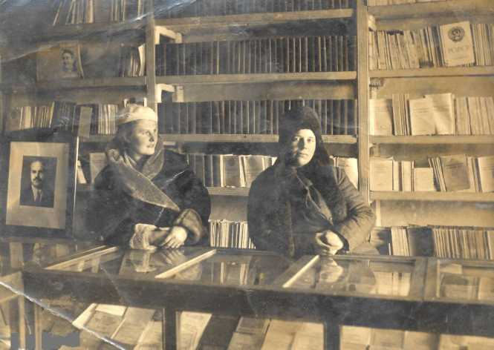
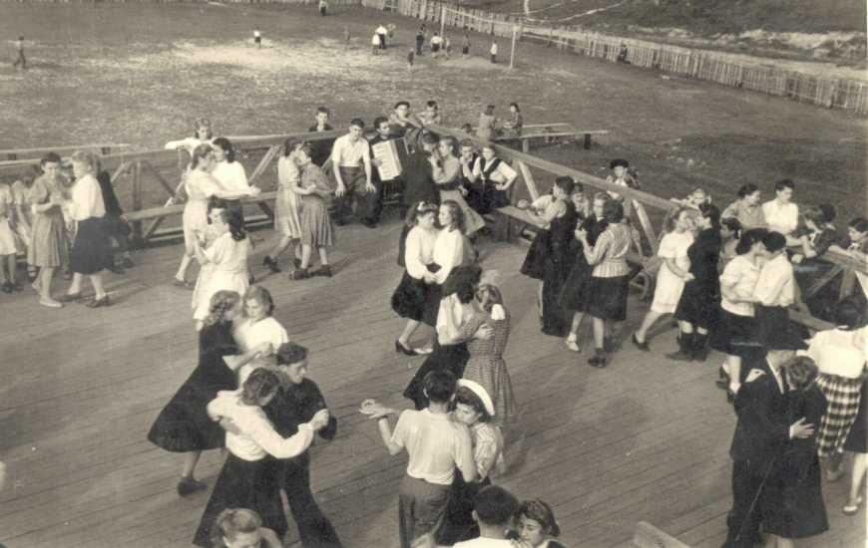
Из семейного альбома Евдокимовой Светланы Георгиевны
поселок Зеленогорский
Надежда Михайловна Евдокимова (слева)
За прилавком в книжном магазине.
Кемеровская обл.Темир – тау
1948 год
Семья Евдокимовых
Надежда и Георгий на танцплощадке.
Кемеровская обл.Темир-тау
1949 год.

Slide 11
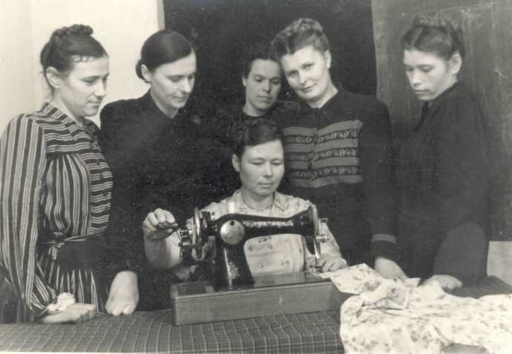
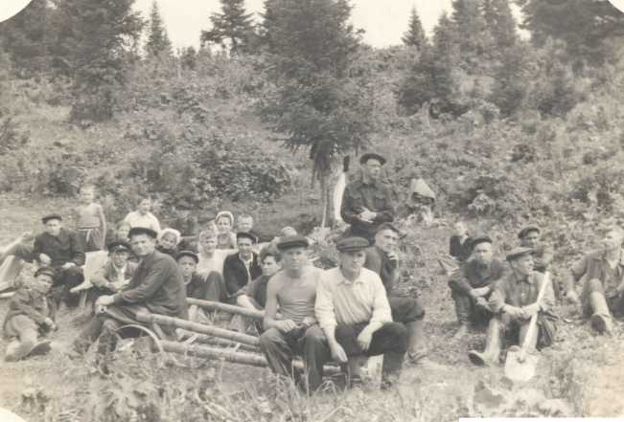
Надежда Михайловна Евдокимова (вторая справа)
Руководитель кружка «Кройки и шитья»
Кемеровская область
1950 год
Георгий Дмитриевич Евдокимов
( в центре стоит)со своими односельчанами на расчистке ручья .
Кемеровская область.
1949 год

Slide 12
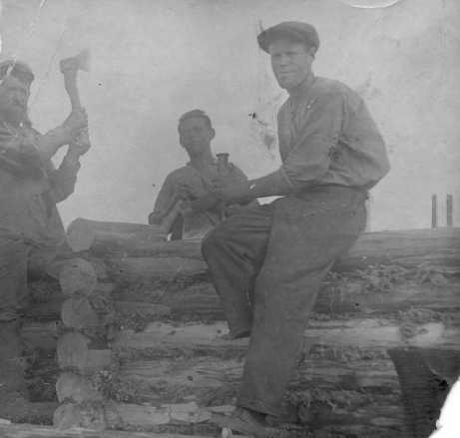
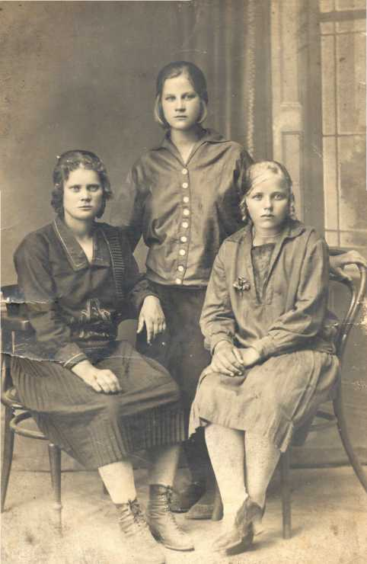
Из семейного альбома Семеновой Веры Ивановны
поселок Зеленогорский
Семенов Николай (справа первый) на строительстве конюшни в колхозе
имени «Чапаева»
деревня Маслово
1947 год.
Семенова Ольга Ивановна (справа)
г.Вышний Волочек
1939 год.

Slide 13
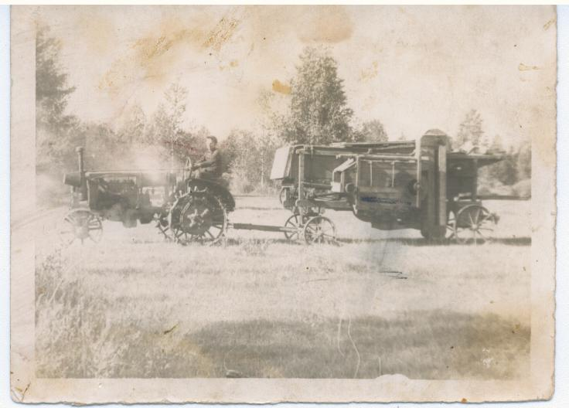
Из семейного альбома Косилкина Ивана Игнатьевича
деревня Федово
Первый трактор в колхозе ,на котором начинал работать Косилкин Иван Игнатович
деревня Щеглетня
1948 год

Slide 14
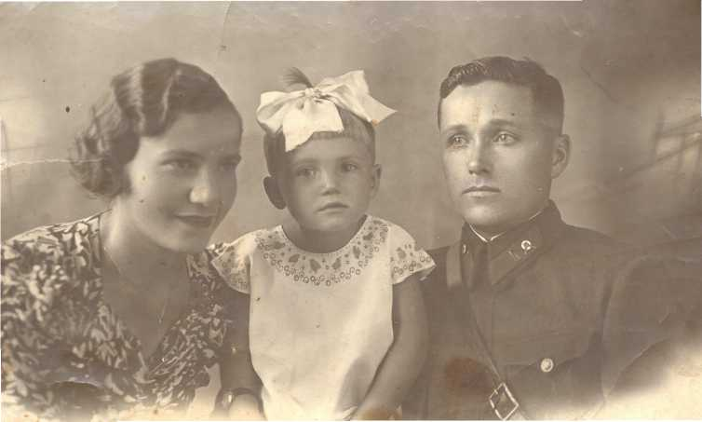
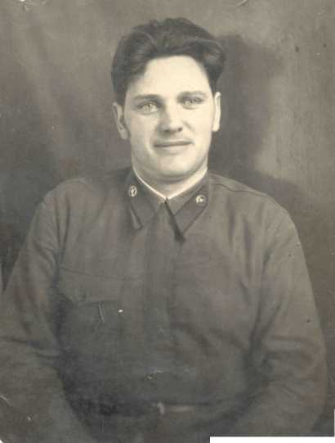
Из семейного альбома Олисова Бориса Васильевича
поселок Зеленогорский
«А мы еще не знали…»
Сулимовы Дора Ивановна и Дмитрий Сергеевич
Деревня Теплое
22 июня 1941 год
Алексей Иванович Сулимов.
Директор фабрики ПШО .
1 марта 1940 год

Slide 15
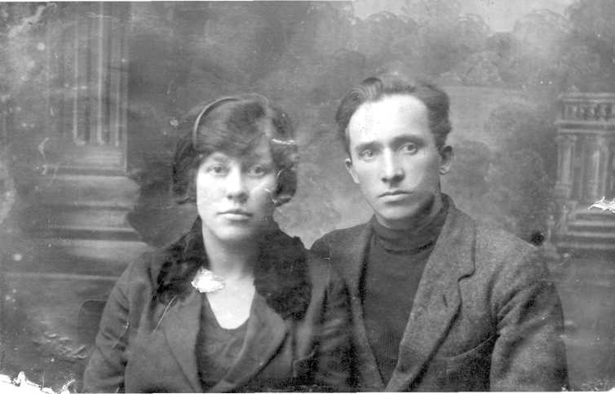
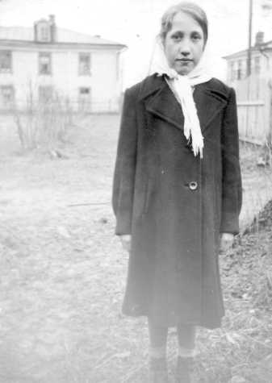
Из семейного альбома Семеновой Лидии Александровны
поселок Зеленогорский
Семенова Александра с мужем Александром…
г.Вышний Волочек
1947 год
Семенова (Михно) Лидия Александровна
поселок Зеленогорский
1950 год

Slide 16
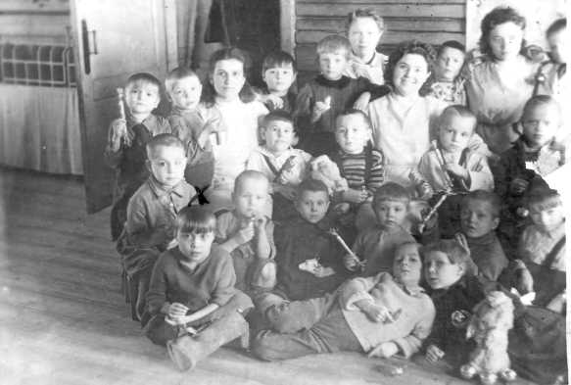
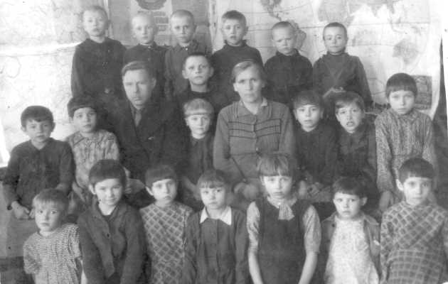
Воспитанники Краснослонского детского сада
поселок Зеленогорский
1943 год
Учащиеся Краснослонской начальной школы вторая (справа) во втором ряду Семенова Лидия Александровна
п.Зеленогорский
1949год.

Slide 17
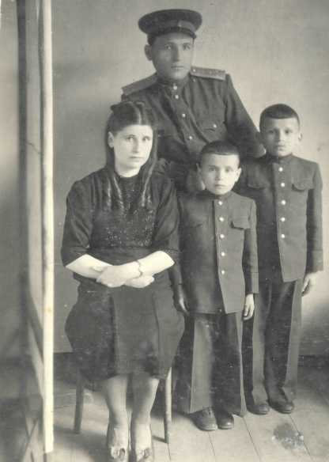
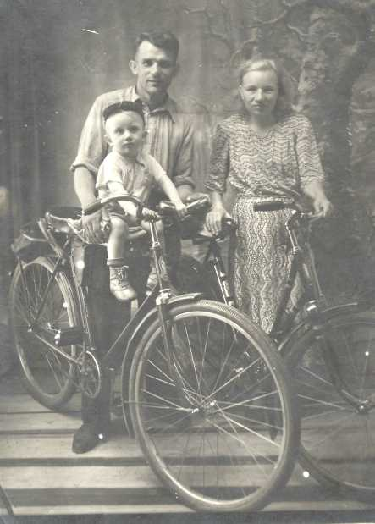
«Равнение – на папу!»
Семья Семеновых
г.Вышний Волочек
1949 год
Мария Федоровна Федорова. Учительница начальных классов со своей семьей
г.Вышний Волочек
1946 год

Slide 18
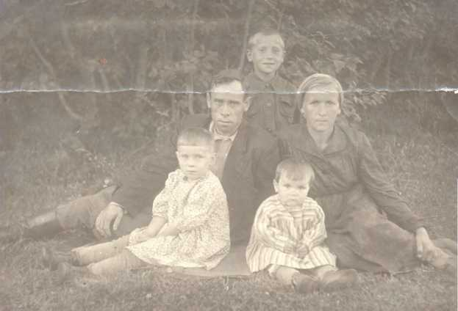
Из семейного альбома Кутейниковой Клавдии Александровны
поселок Зеленогорский
Семья учителей Кутейниковых с детьми на прогулке.
п.Зеленогорский
1950 год.

Slide 19
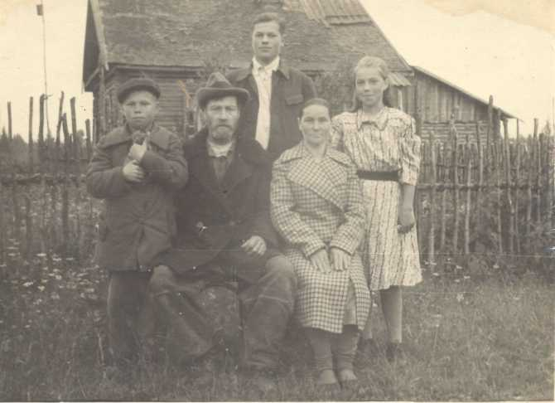
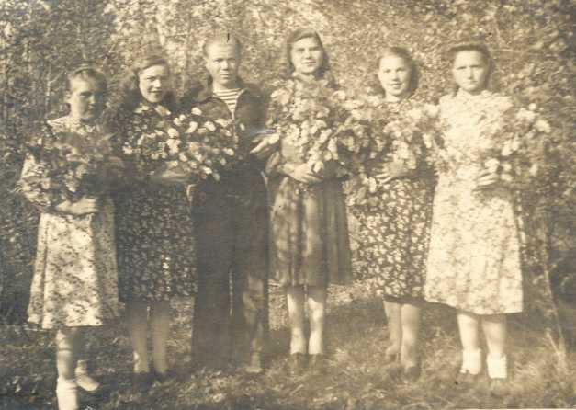
Из семейного альбома Богдановой Нины Николаевны
поселок Зеленогорский
Семья Богдановых
1946 год
деревня Обедище
Нина Николаевна Богданова (справа вторая ) с подругами возвращаются с работы по заготовке торфа.
деревня Ревеница
1949 год.

Slide 20
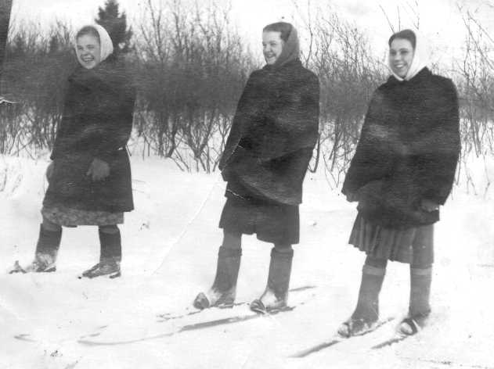
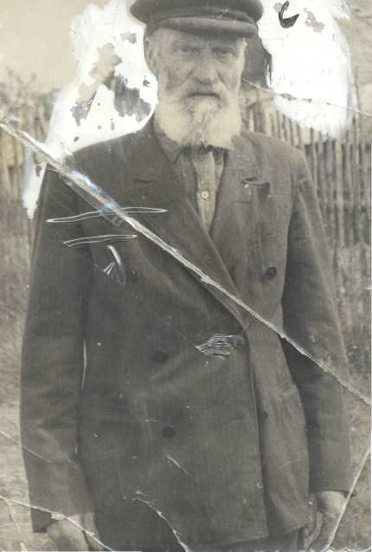
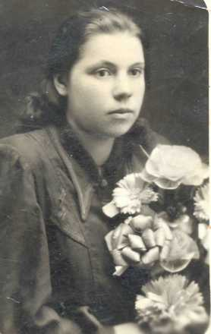
Богданова Нина (слева)
Урок физкультуры
деревня Обедище
1944 год
Русский мужик
Отец Нины Николаевны
Богданов Николай Богданович
1949 год
Богданова Нина Николаевна.
1948 год

Slide 21
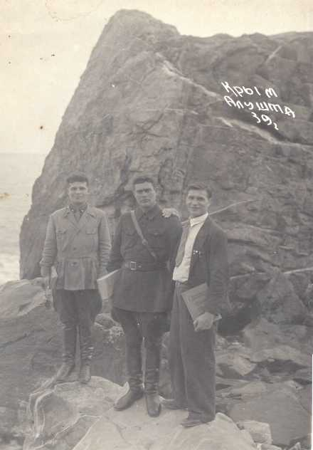
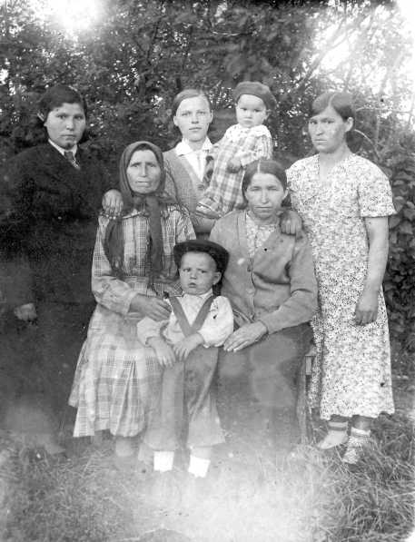
Из семейного альбома Васильевой Галины Петровны
поселок Зеленогорский
Среди друзей в Крыму
1939 год
А мужчины на фронте…
1944 год

Slide 22
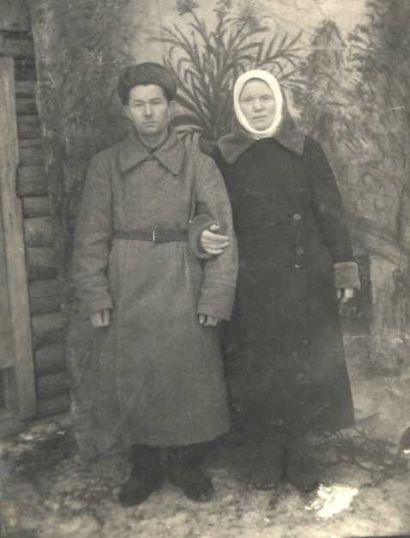
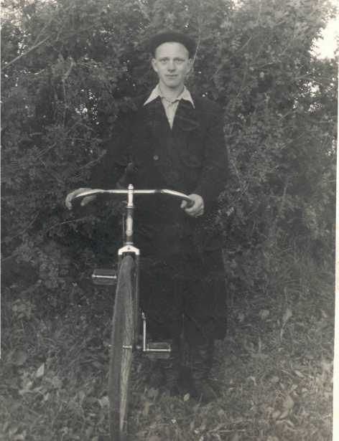
Из семейного альбома Дорофеевой Татьяны Алексеевны
поселок Зеленогорский
К мужу на фронт!
Родители Татьяны Алексеевны
Ивановская обл. г.Кольчигино
январь 1944 год
Алексеев Владимир Алексеевич
поселок Зеленогорский
1939 год

Slide 23
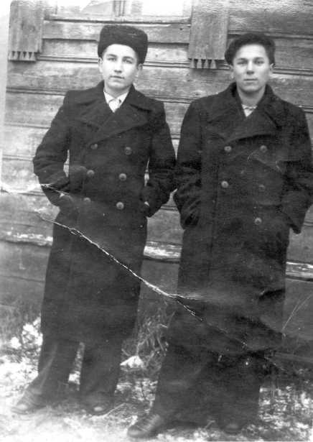
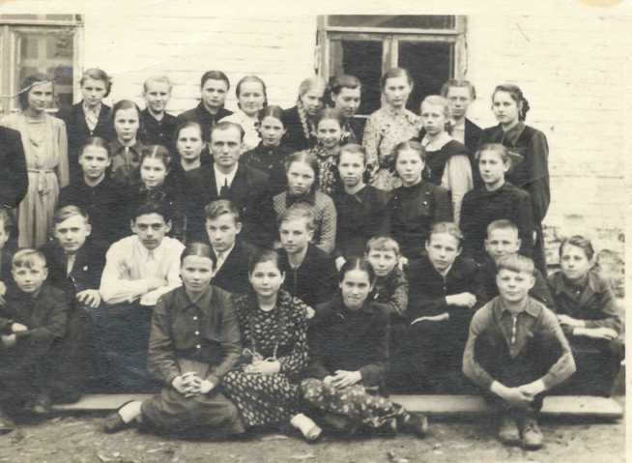
Из семейного альбома Дмитриевой Риммы Дмитриевны
поселок Зеленогорский
Ученики Краснослонской восьмилетней школы
поселок Зеленогорский
1948 год
Валентин Чистяков (слева) с другом у родного дома
поселокЗеленогорский
1949 год

Slide 24
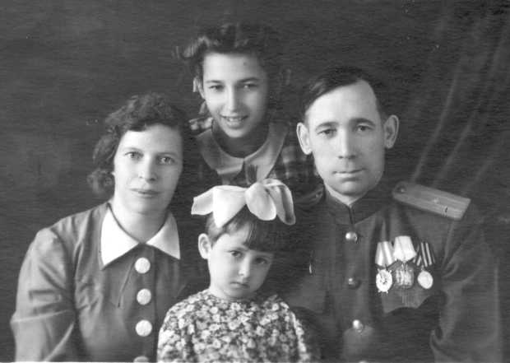
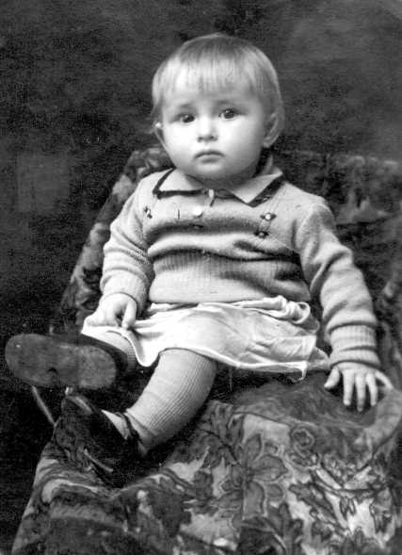
Из семейного альбома Андреевой Людмилы Курбановны
поселок Зеленогорский
Семья Нарбековых
Люда- в центре
г.Вышний Волочек
1947 год
Люде Нарбековой 2 года
г.Вышний Волочек
1945 год

Slide 25
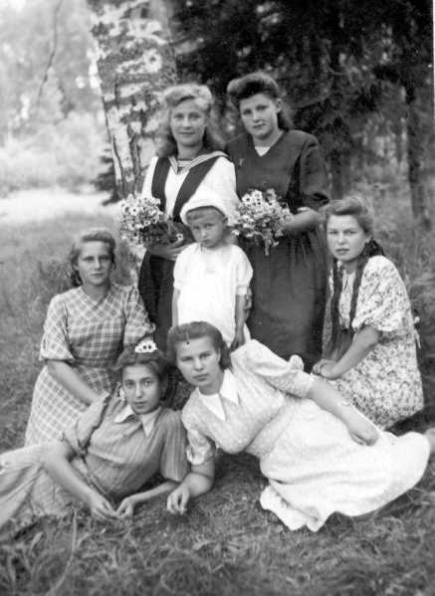
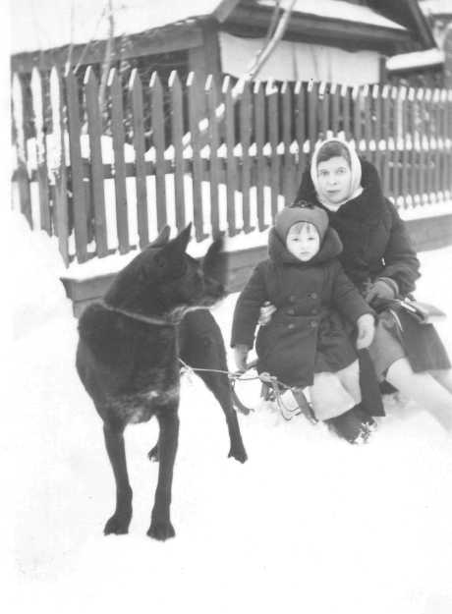
Люда (в центре) с родственниками на отдыхе
Вышневолоцкое водохранилище
1949 год
С мамой не страшно даже на собаке!
г.Вышний Волочек
1949

Slide 26
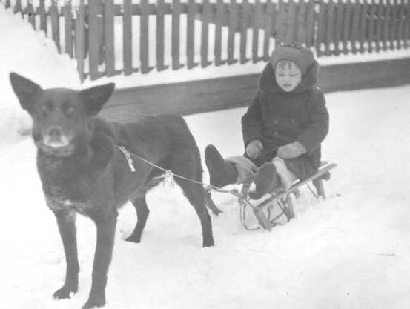
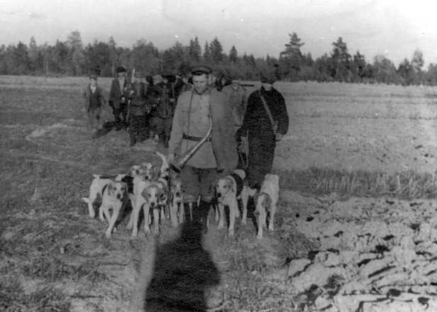
Верные друзья
г.Вышний Волочек
1949 год
Отец Людмилы на охоте
Вышневолоцкие леса
1948 год

Slide 27
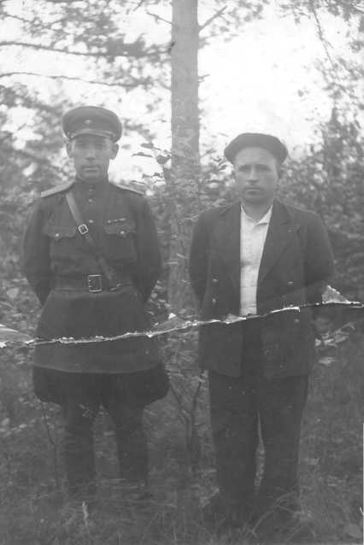

Семья Нарбековых (слева)на отдыхе в Голубых озерах
1949 год
Отец Нарбеков Курбан (слева) начальник Вышневолоцкой милиции .
1944 год

Slide 28

Дочки с папой на прогулке по Москве 1949 год

Slide 29


Из семейного альбома Басовой Тамары Михайловны
деревня Федово
С гармоникой на завалинке
Рюмин Анатолий Иванович
д.Федово
1947 год
Басова Тамара Михайловна ( слева)
Сонковский район
Лето 1944 год

Slide 30
Руководители проекта:
Королева Антонина Анатольевна, заведующая Зеленогорской модельной библиотекой
Назимова Елена Евгеньевна, директор МОУ «Зеленогорская средняя общеобразовательная школа»
Исполнители проекта:
Члены краеведческого клуба «Берегиня»
Соавторы проекта:
Жители Зеленогорского сельского поселения Вышневолоцкого района Тверской области
171130
Тверская область Вышневолоцкий район
поселок Зеленогорский
тел. (48233) 77149, (48233) 77109
E-mail: zel-2006@mail.ru

